Slide 1
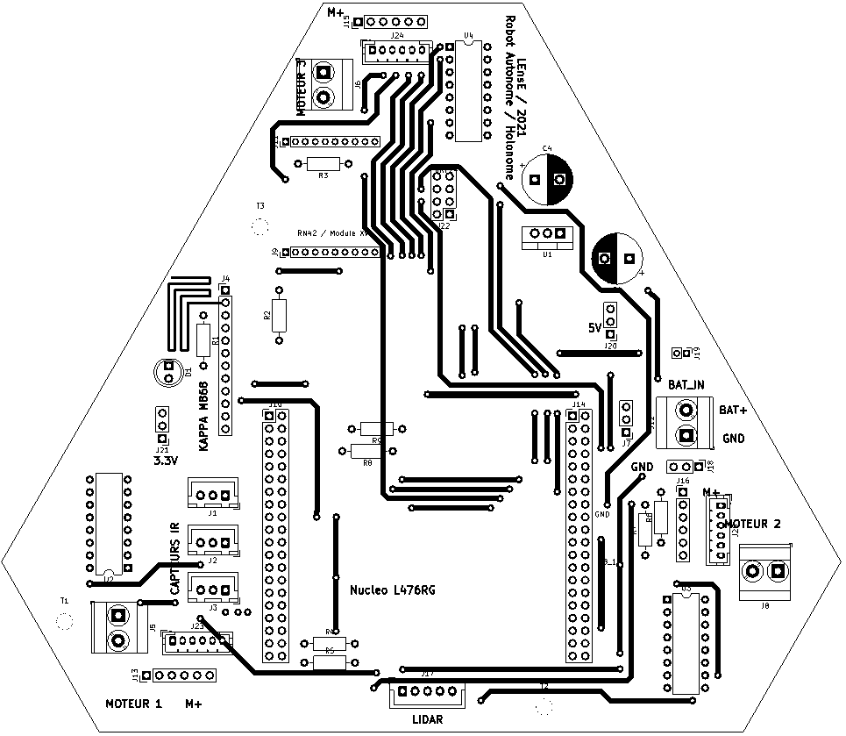
Robot Holonome / carte L476RG
NOTICE UTILISATION
Pilotage Robot Holonome avec KAPPA / RN42 / Lidar / 3 capteurs
Fonctionnalités
Pilotage MCC (x3)
Pont en H – L293D (pour 3 moteurs)
Communication RF
KAPPA M868 (RF)
RN41/42 – Evaluation Board XV
Capteurs Distance SHARP (x 3)
LIDAR RpLidar A2
APPROBATION EN COURS
Basée sur une carte Nucléo L476
ATTENTION
ATTENTION
Sur les moteurs Digilent , il faut inverser les broches VCC et GND du capteur de position !!
Ne pas utiliser le connecteur J23 ! (erreur de conception)
Notes:
1

Slide 2
GND
GND
5V
5V
5V
BAT
GND
EN
Capteur IR - D
AN
PWM1
Pont H
Moteur 1
PWM2
Capteur IR - M
AN
EN
Pont H
Moteur 2
PWM1
PWM2
Capteur IR - G
AN
EN
Pont H
Moteur 3
PWM1
PWM2
Capteur M1
A
B
Capteur M2
A
B
Capteur M3
A
B
Comm BT
Nucleo
Robot Holonome

